Slide 1



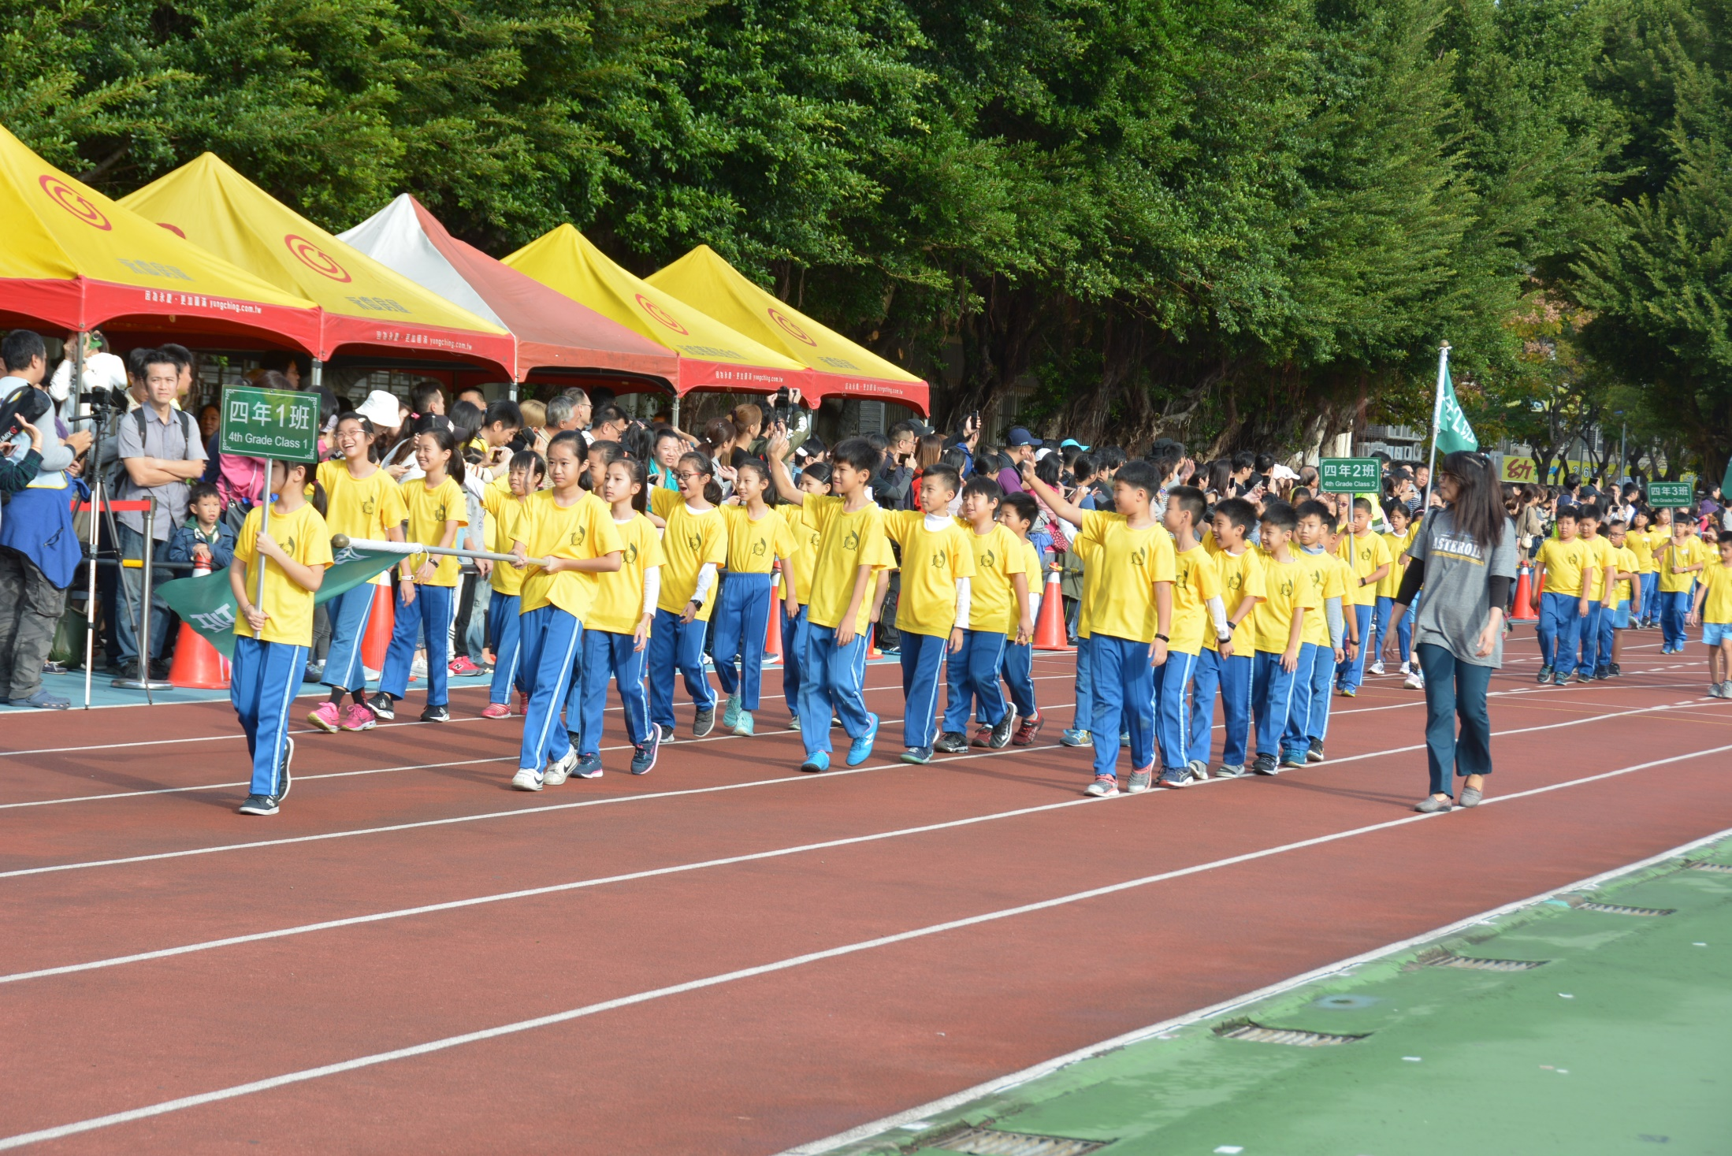
體表會Happy Go

Slide 2


進場有精神

Slide 3
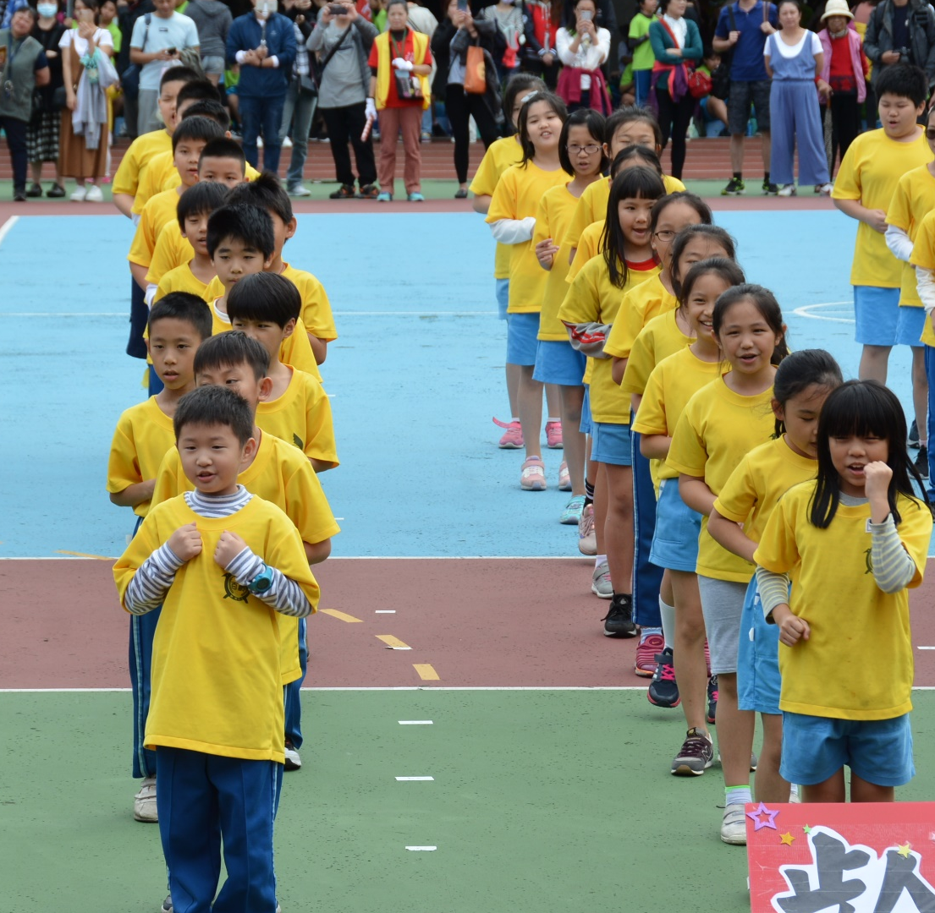

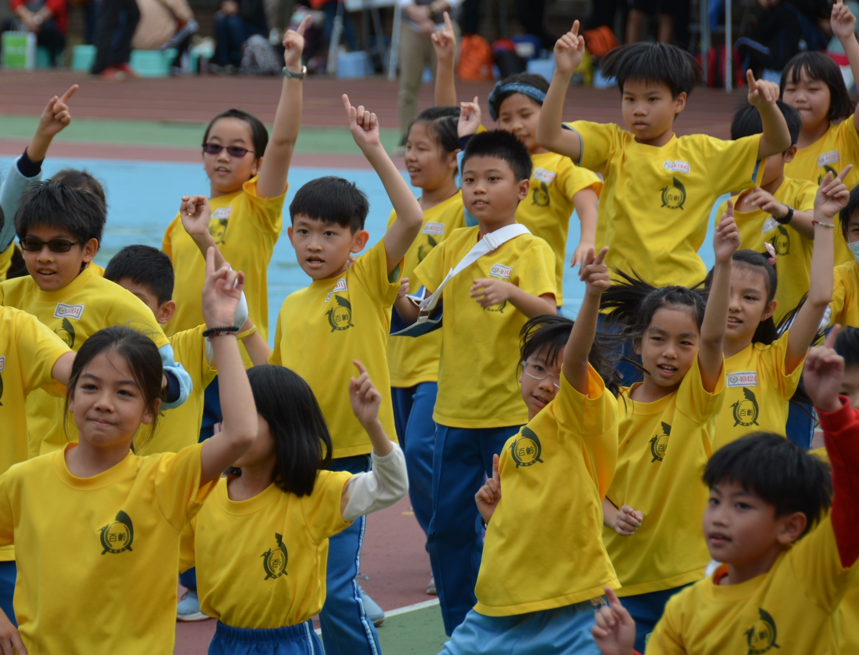
演出超精彩
抖肩舞開始
蜜大腿
動一動

Slide 4

THE END

